Slide 1
NAGNININGNING ANG LIWANAG SA KADILIMAN
Aralin 3 para sa Abril 20, 2024

Slide 2
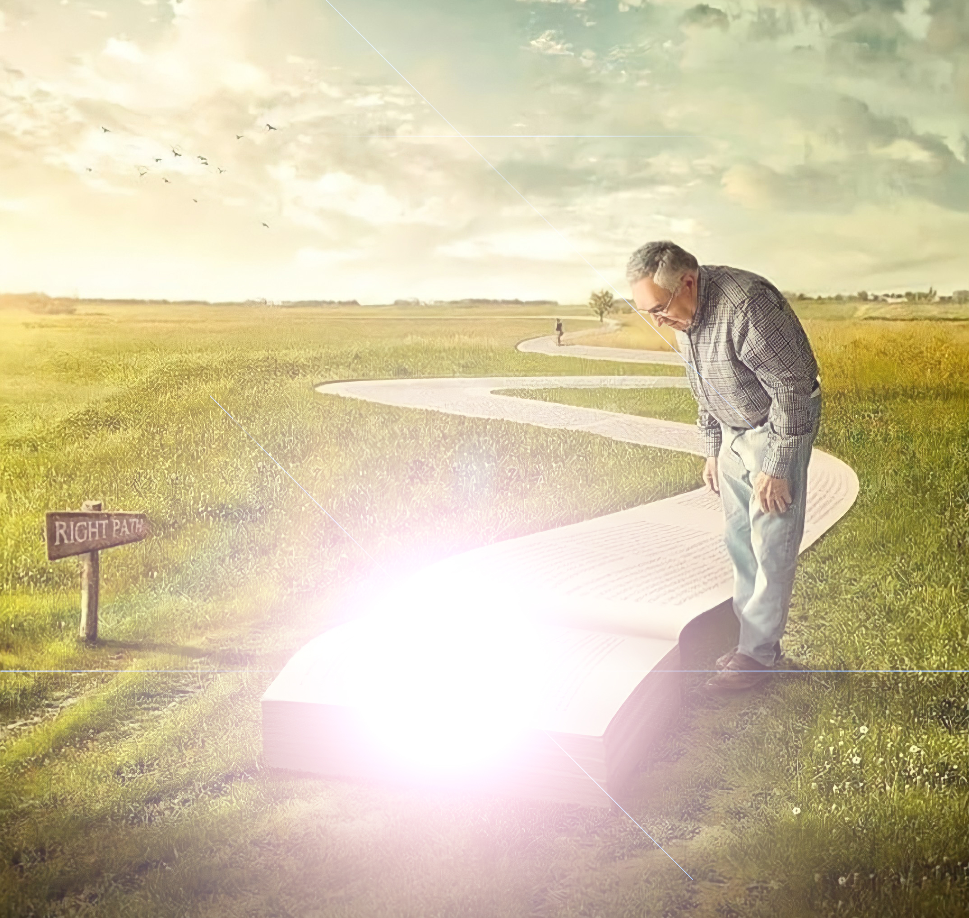
“Sinabi nga sa kanila ni Jesus, Kaunting panahon na lamang sasagitna ninyo ang ilaw. Kayo'y magsilakad samantalang nasa inyo ang ilaw, upang huwag kayong abutin ng kadiliman: at ang lumalakad sa kadiliman ay hindi nalalaman kung saan siya tutungo.”
(Juan 12:35)

Slide 3
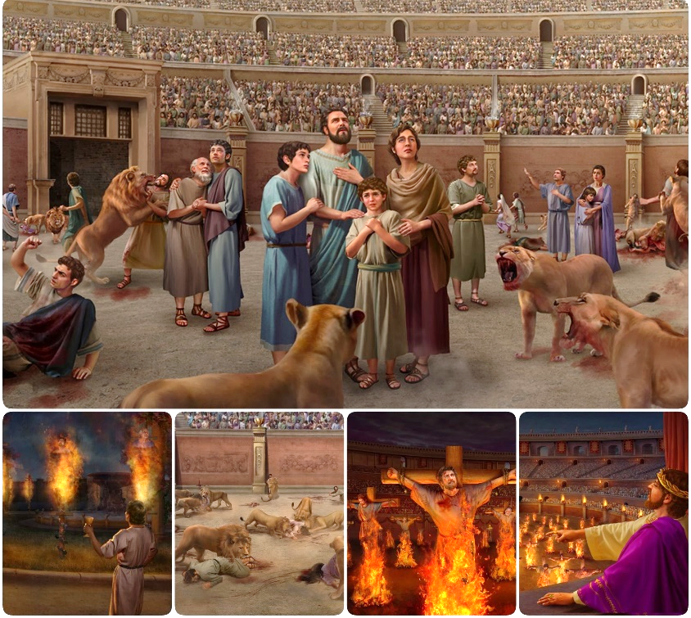
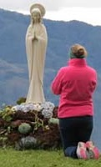
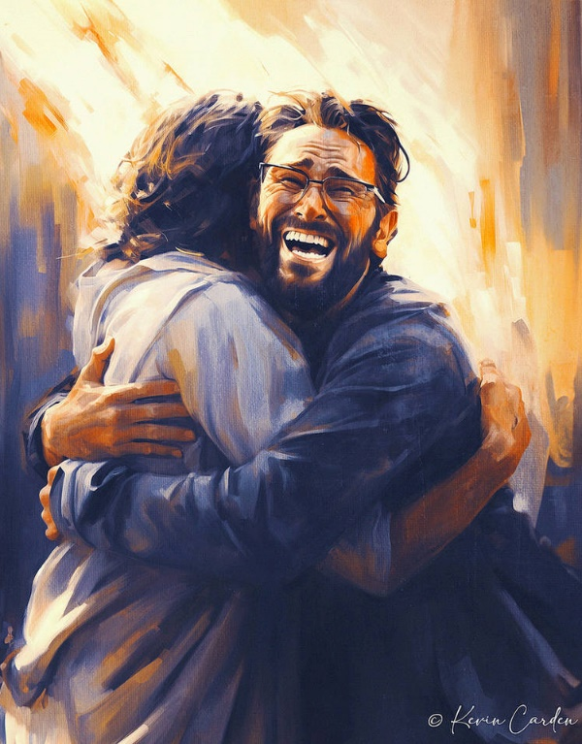
Ang isang digmaan ay nanalo o natalo sa bawat labanan.
Nang matalo si Satanas sa labanan ng pag-uusig ay gumawa siya ng bagong plano: kompromiso. Ang pinaghalong katotohanan at kasinungalingan ay kumaladkad sa milyun-milyong tao upang yakapin ang kontaminado at patay na katotohanan.
Ang tanging sanggalang natin sa labanang ito ay ang kumapit kay Jesus, na siyang Katotohanan at Buhay, at ang kanyang Banal na Salita.
Labanan para sa katotohanan:
Katotohanan laban sa kasinungalingan.
Ang kompromiso ng iglesia.
Labanan para sa Salita ng Diyos:
Seguridad sa Bibliya.
Pangangatwiran ng tao.
Labanan para sa isip.

Slide 4
LABANAN PARA SA KATOTOHANAN

Slide 5
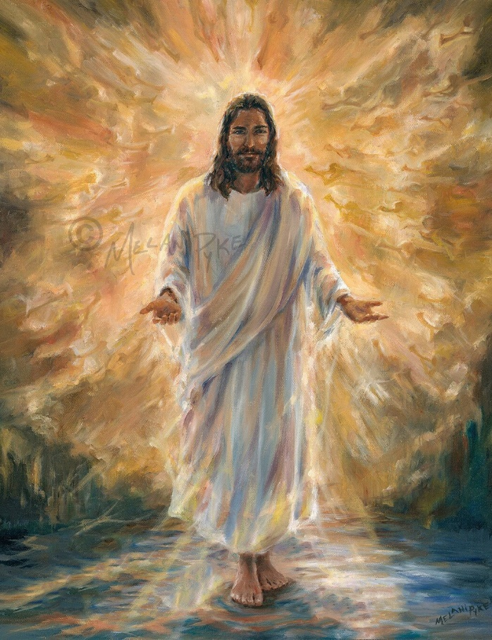
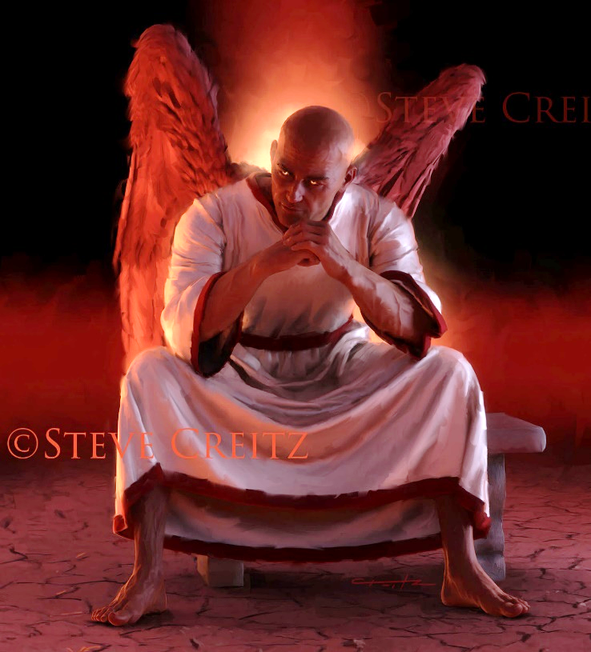
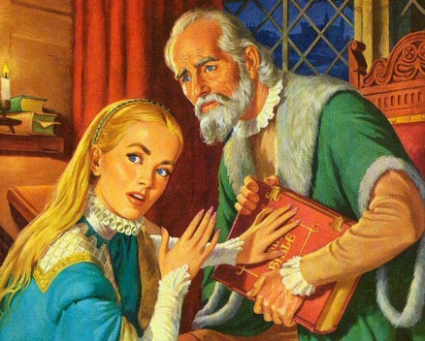
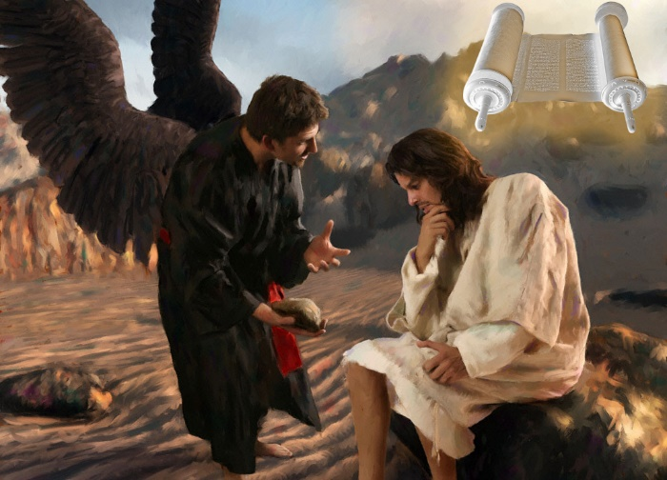
KATOTOHANAN LABAN SA KASINUNGALINGAN
“Sinabi sa kaniya ni Jesus, Ako ang daan, at ang katotohanan, at ang buhay: sinoman ay di makaparoroon sa Ama, kundi sa pamamagitan ko” (Juan 14:6)
Si Jesus ang Katotohanan at samakatuwid ang ama ng lahat ng katotohanan (Juan 14:6). Lahat ng totoo, lahat mapagkakatiwalaan ay sa Kanya galing. At ang Kanyang katotohanan ay nagbibigay ng buhay sa atin.
Sa kabaligtaran, si Satanas ang ama ng kasinungalingan (Juan 8:44). Lahat ng panlilinlang, lahat ng banayad na kasamaan, lahat ng kontaminadong katotohanan ay nagmumula sa kanya. At ang kanilang mga kasinungalingan ay nagdudulot ng kamatayan sa atin.
Sa kanyang pagharap sa kaaway, ginamit ni Jesus ang Bibliya bilang batayan ng lahat ng katotohanan: “Nasusulat” (Mt. 4:4; 21:13).
Kaya, ang diyablo ay gumawa upang sirain ang Bibliya, alinman sa pamamagitan ng pagtago nito o pagbaluktot nito. At nakamit niya ito (bagaman hindi ganap) sa pamamagitan ng Simbahang Romano, noong Middle Ages (tinatawag ding "Dark Ages”).

Slide 6
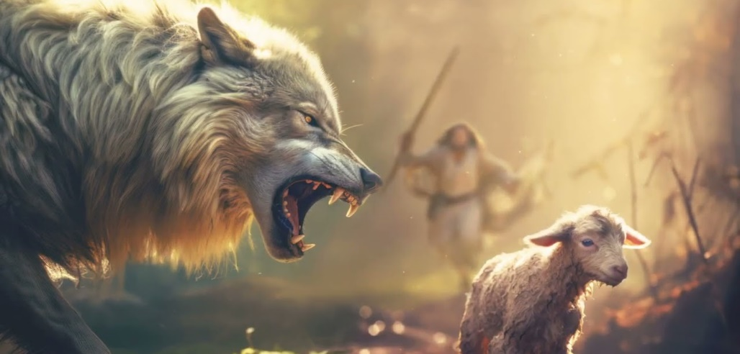
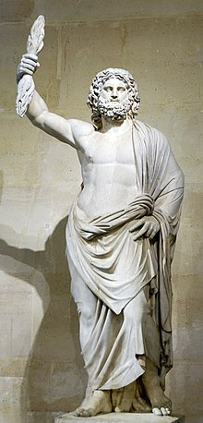
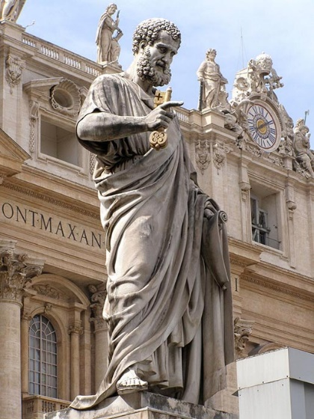
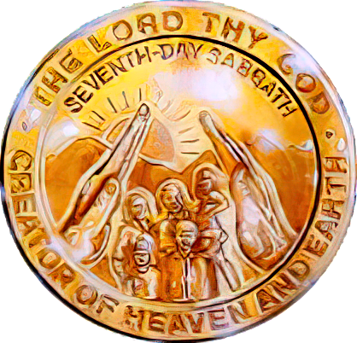
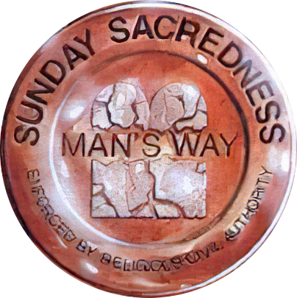
ANG PAGKOMPROMISO NG IGLESIA
“Aking talastas na pagalis ko ay magsisipasok sa inyo ang mga ganid na lobo, na hindi mangagpapatawad sa kawan; At magsisilitaw sa mga kasamahan din ninyo ang mga taong mangagsasalita ng mga bagay na masasama, upang mangagdala ng mga alagad sa kanilang hulihan” (Gawa 20:29-30).
Sa pagpapaalam ni Pablo sa mga matatanda sa Efeso, ipinahayag niya ang kanyang pagkabahala tungkol sa panlabas at panloob na mga problemang haharapin nila sa hinaharap (Gawa 20:29-30).
Mapanirang lobo. Mula sa taong 64 hanggang 311 (Serdica edict of tolerance), ang Iglesia ay dumanas ng matinding pag-uusig mula sa Imperyo ng Roma.
Mga perwisyong lalaki. Mula ika-4 na siglo, ipinakilala ng mga hindi kombertidong lalaki sa Iglesia na naghalo ng paganismo sa katotohanan.
Ang estatwa ng Romanong diyos na si Jupiter sa Capitoline Hill sa Roma ay muling ginamit at naging estatwa ni San Pedro
Ginamit ni Satanas ang kanyang "panloob" na diskarte upang sirain ang katotohanan at ipasok ang pagsamba sa diosdiosan at pagdiriwang ng Linggo sa Iglesia.
Gaya ng inihula ni Pablo, ang mga kamaliang ito ay tinanggap, at mananatili hanggang sa wakas sa mga hindi gustong malaman ang katotohanan (2 Tes. 2:7-12). Ang huling labanan ay ibabatay sa kompromiso sa Sabbath.

Slide 7
LABANAN PARA SA SALITA NG DIYOS

Slide 8
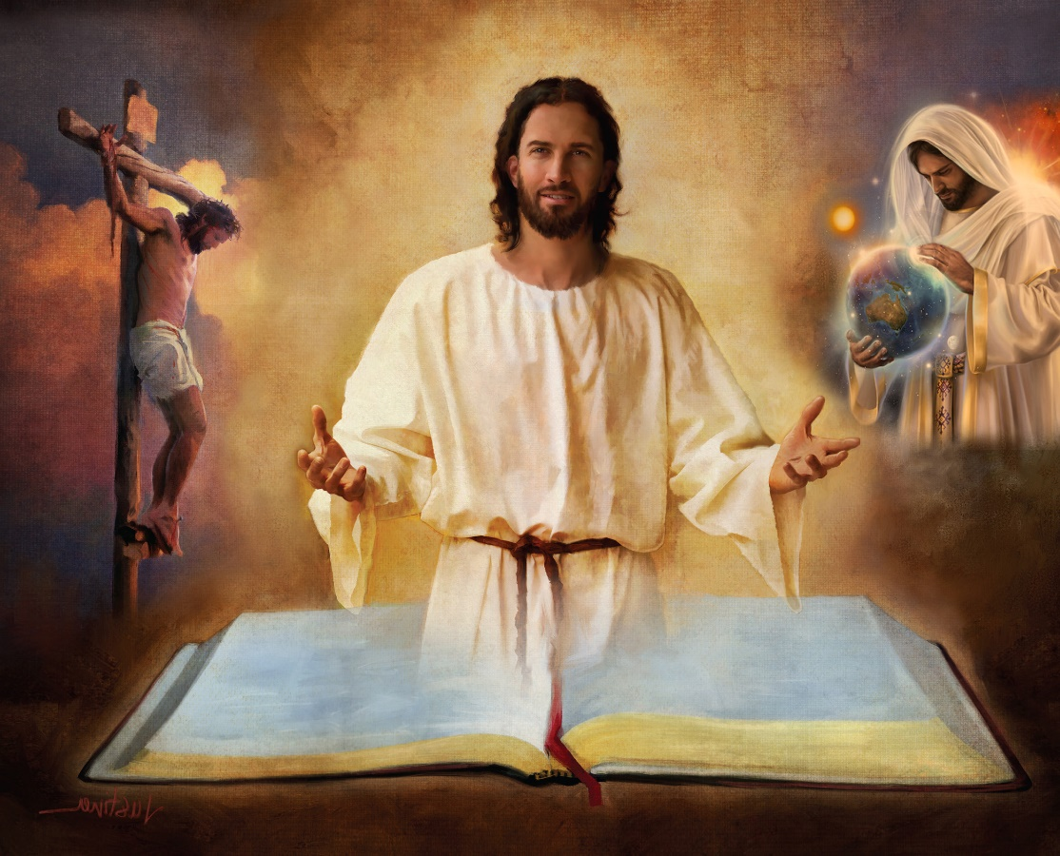
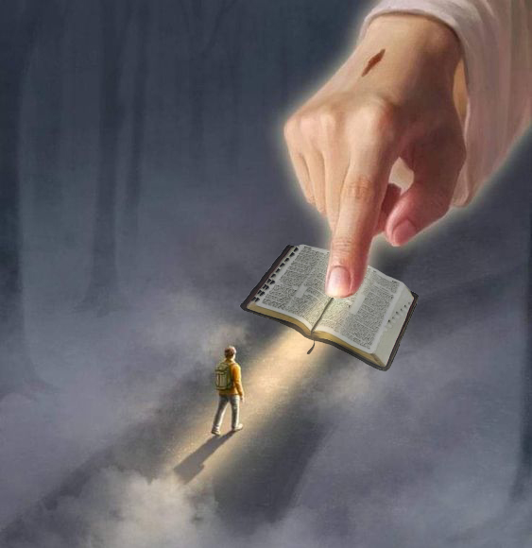
SEGURIDAD SA BIBLIYA
“Pakabanalin mo sila sa katotohanan: ang salita mo'y katotohanan” (Juan 17:17)
Ang Bibliya ay hindi nagkakamaling pahayag ng kalooban ng Diyos. Naglalahad ito ng makalangit na plano para sa kaligtasan ng sangkatauhan.
Kaya, ang ating seguridad ay matatagpuan lamang sa Bibliya, sa bawat aklat, kabanata at talata nito (2Tim. 3:16).
Dito makikita natin ang diskarte ng diyablo; ang paglikha; ang kapanganakan, buhay, kamatayan, muling pagkabuhay at pamamagitan ni Jesus; kapatawaran ng mga kasalanan; ang Ikalawang Pagparito; buhay na walang hanggan sa Bagong Lupa…
“Ang salita mo'y ilawan sa aking mga paa, at liwanag sa aking landas” (Awit 119:105)
Kung tatanggihan natin ang bahagi nito (halimbawa, ang salaysay ng Paglikha sa Genesis 1 at 2), maaari nating tanggihan ang alinman sa mga doktrinang itinuturo nito. At pagkatapos... anong seguridad ang maaari nating pagkatiwalaan sa natitirang bahagi ng Bibliya?
“Ang pagbukas sa iyong mga salita ay nagbibigay ng liwanag; nagbibigay ng unawa sa walang muwang” (Awit 119:130)

Slide 9
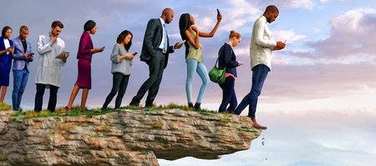
PANGANGATWIRAN NG TAO
“May daan na tila matuwid sa tao, nguni't ang dulo niyaon ay mga daan ng kamatayan” (Kawikaan 16:25)
Kung Diyos ang nagbigay inspirasyon sa Bibliya, sino ang makapagbibigay-kahulugan nito (2 Ped. 1:20; Juan 14:26)?
Ang taong walang Espiritu ay hindi tumatanggap ng mga bagay na nagmumula sa Espiritu ng Diyos, ngunit itinuturing ang mga ito na kamangmangan, at hindi mauunawaan ang mga ito sapagkat ang mga ito ay nauunawaan lamang sa pamamagitan ng Espiritu(1Co. 2:14 ).
Ang isang halimbawa ng pangangatuwiran ng tao ay ang mas mataas na kritisismo na, mula noong ika-18 siglo, ay nagmungkahi ng isang "akademikong" interpretasyon ng Bibliya.
Ang pangunahing diskarte nito ay tanggihan ang mga himala at ang imposibilidad ng paghula sa hinaharap. Sa ilalim ng pamamaraang ito, anong mapapakinabang natin sa salita ng Diyos kung babaliwalain natin ang kapangyarihan nito o ang kakayahang malaman ang hinaharap na naghihintay sa atin?
Walang duda, ang kaaway ay gumagawa ng mga landas na tila tama, ngunit ang dulo nito ay kamatayan (Kaw. 16:25).

Slide 10
EGW (Selected Messages, volume 1, page 17)
“Tinakpan ng espirituwal na kadiliman ang lupa at ng matinding kadiliman ang mga tao. Sa maraming iglesia ay mayroong pag-aalinlangan at pagtataksil sa interpretasyon ng mga Kasulatan. Marami, napakarami, ang bumabatikos sa katotohanan at katotohanan ng Kasulatan. Ang pangangatuwiran ng tao at mga haka-haka ng puso ng tao ay sumisira sa inspirasyon ng Salita ng Diyos […]
Nakatayo ang Banal na Aklat na ito sa mga pagsalakay ni Satanas, na nakipag-isa sa masasamang tao upang balutin ang mga bagay na may banal na katangian ng mga ulap at kadiliman. Ngunit iningatan ng Panginoon ang Banal na Aklat sa pamamagitan ng Kanyang sariling mahimalang kapangyarihan sa kasalukuyang anyo nito—isang talanguhitan o gabay na aklat ng sangkatauhan upang ipakita sa kanila ang daan patungo sa langit.

Slide 11
LABANAN PARA SA ISIP

Slide 12
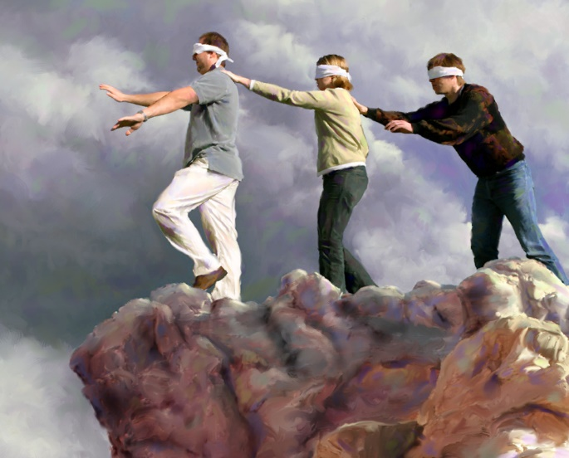
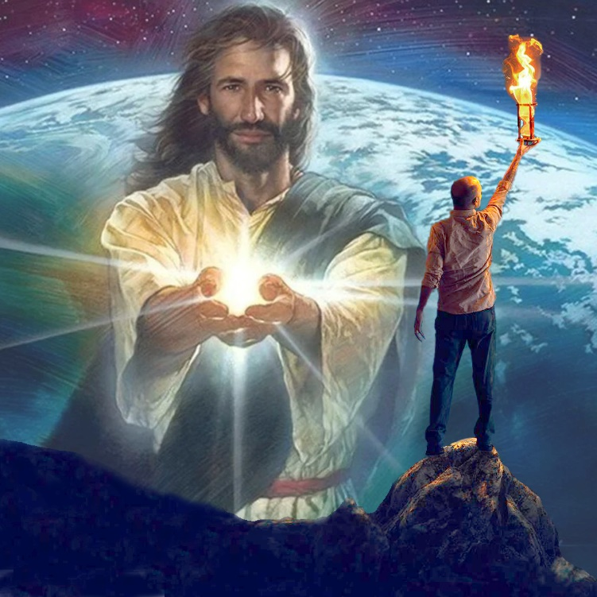
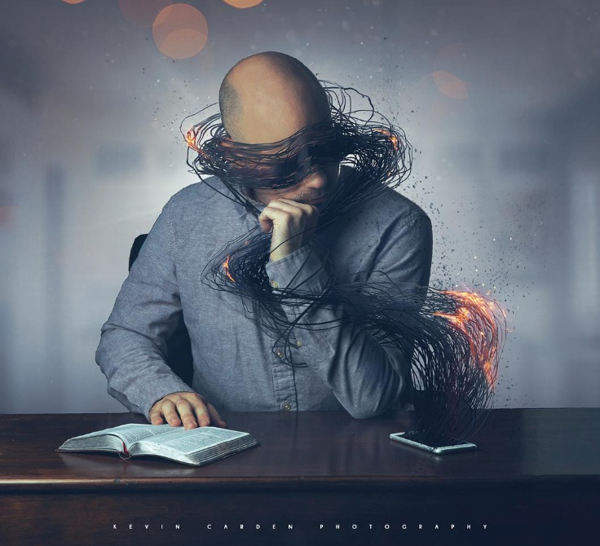
“Na binulag ng dios ng sanglibutang ito ang mga pagiisip ng mga hindi nagsisisampalataya, upang sa kanila'y huwag sumilang ang kaliwanagan ng evangelio ng kaluwalhatian ni Cristo, na siyang larawan ng Dios” (2 Corinto 4:4)
May kasabihan sa Kastila ang nagsasabi: “Walang mas masahol pang bulag, kaysa sa taong ayaw makakita.” Ibig sabihin, walang silbi na kumbinsihin ang isang tao na makita ang ayaw niyang makita. Gayon din sa mga binulag ng “diyos ng sanlibutang ito(2Co. 4:4).
Ang kakulangan ng kaalaman sa bahagi ng mga naliligaw ay hindi dahil sa wala silang kakayahang makaalam. Ayaw kasi nilang makaalam. Sinakop ng diyablo ang kanilang isipan sa maraming bagay na pumipigil sa kanila na isipin kung ano ang tunay na mahalaga: ang kanilang kaligtasan.
Ngunit walang sinuman ang kailangang manatili sa ganitong kalagayan. Kapag ang isip ay nasa espirituwal na kadiliman, mayroong liwanag na maaaring magliwanag dito: “Ang liwanag [si Jesus] ay sumisikat sa kadiliman, at ang kadiliman ay hindi nananaig laban dito” (Juan 1:5).
Tayong tumatanggap ng liwanag na ito ay maaaring alisin ang gawain ng kaaway, at pasikatin ang liwanag ni Jesus sa kadiliman.

Slide 13
“Lahat ng naglalakbay sa daan patungo sa langit ay nangangailangan ng ligtas na gabay. Hindi tayo dapat lumakad sa karunungan ng tao. Pribilehiyo natin na makinig sa tinig ni Kristo na nagsasalita sa atin habang naglalakad tayo sa paglalakbay ng buhay, at ang Kanyang mga salita ay palaging mga salita ng karunungan...
Ang tanging kaligtasan natin ay nasa pagsunod nang malapit kay Kristo, paglakad sa Kanyang karunungan, at pagsasakabuhayan ng Kanyang katotohanan. Hindi natin laging makikita agad ang gawain ni Satanas; hindi natin alam kung saan niya inilalagay ang kanyang mga bitag. Ngunit alam ni Jesus ang tusong sining ng kaaway, at maaari Niyang panatilihin ang ating mga paa sa ligtas na landas."
EGW (Our High Calling, January 10)

